Slide 1

Song Success Prediction Model
Grupo 1:
Jonathan
Marcos
Hernan
Pablo
Iago
Guido

Slide 2
¿De qué se trata?
A partir de un dataset público de datos de las canciones que conformaron el Top 200 de Spotify entre los años 2016 y 2019, se intenta predecir la posición de nuevos lanzamientos.
La posición se predice en categorías que representan rangos dentro del Top 200:
Top 10
Top 25
Top 50
Top 100
Top 200

Slide 3
¿Cómo lo haremos? Dataset
Fuentes de datos
Se obtuvo a través de la API oficial de Spotify junto con la información disponible en Kworb y SpotifyCharts.
Resumen de los datos
731
3391
Features
artistas
canciones
Streams por artista
Tempo
Time signature
Speechiness
Instrumentalness
Acousticness
Liveness
Energy
Valence
Loudness
Danceability
11
features

Slide 4
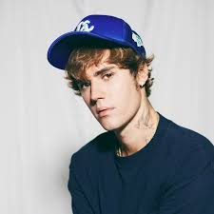
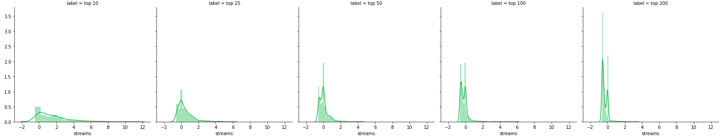
¿Cómo lo haremos? Features
Artist’s streams
Qué
Cuenta de reproducciones totales por artista.
Impacto
Las reproducciones por artista aportar una manera de incorporar el impacto de la trayectoria del artista al modelo de decision.
Distribución: streams by label

Slide 5
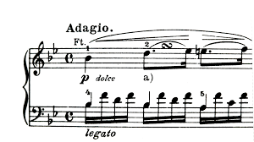
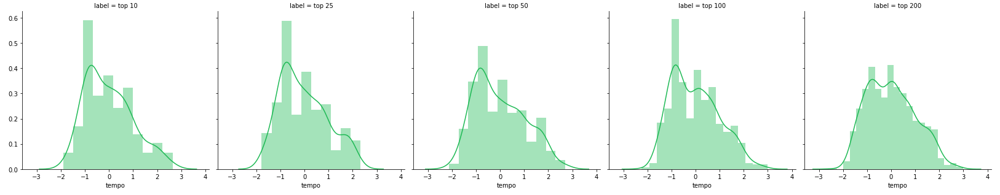
¿Cómo lo haremos? Features
Tempo
Qué
El tempo estimado de la canción.
Impacto
A mayor tempo la cancion es más rápida.
Distribución: tempo by label

Slide 6

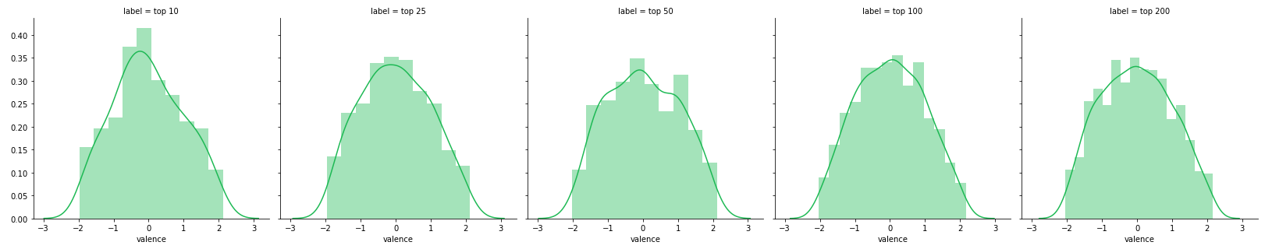
¿Cómo lo haremos? Features
Valence
Qué
Mide la positividad musical de una canción.
Impacto
Una cancion con alta Valencia se siente más feliz o eufórica.
Distribución: valence by label

Slide 7
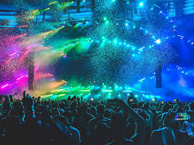
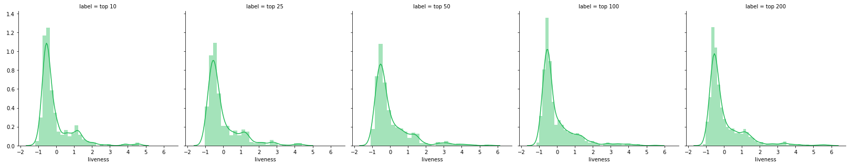
¿Cómo lo haremos? Features
Liveness
Qué
Detecta la presencia de una audiencia dentro de la grabación.
Impacto
Diferenciación.
Distribución: liveness by label

Slide 8
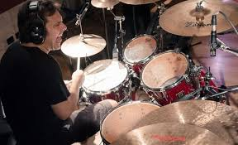
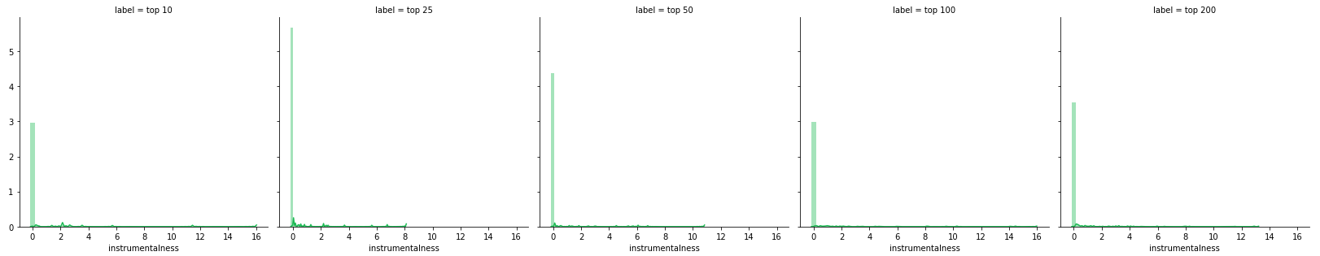
¿Cómo lo haremos? Features
Instrumentalness
Qué
Métrica de confianza en cuanto a si la cancion contiene o no voces.
Impacto
Diferenciación. Una cancion de rap es claramente no instrumental.
Distribución: instrumentalness by label

Slide 9
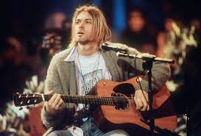
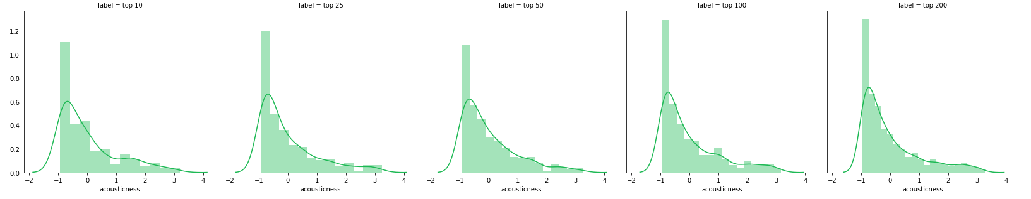
¿Cómo lo haremos? Features
Acousticness
Qué
Métrica de confianza en cuanto a si la cancion es acústica o no.
Impacto
Diferenciación.
Distribución: acousticness by label

Slide 10
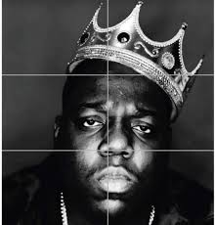
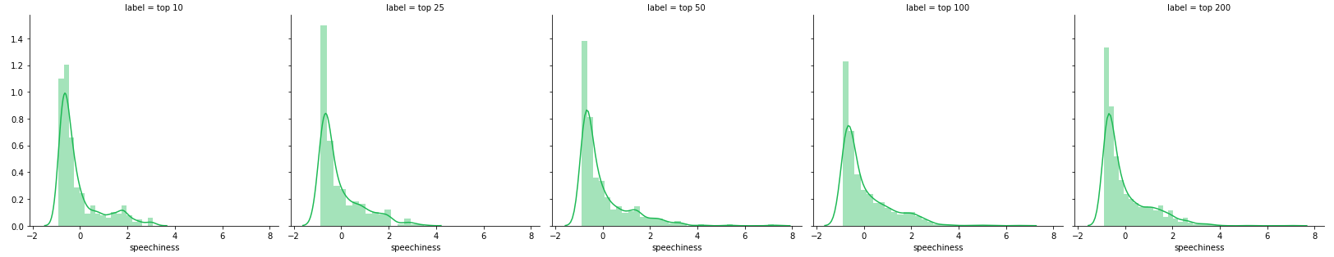
¿Cómo lo haremos? Features
Speechiness
Qué
Detecta la presencia de voces al estilo conversación.
Impacto
Diferenciación.
Distribución: speechiness by label

Slide 11

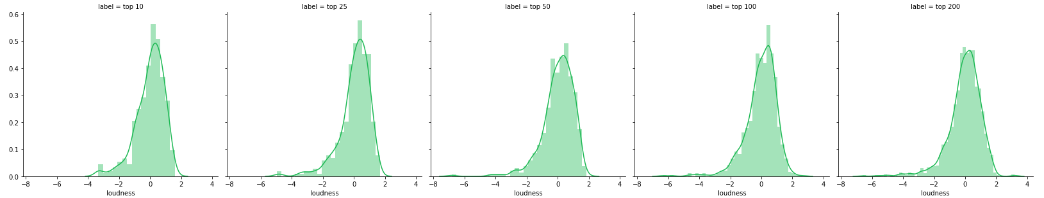
¿Cómo lo haremos? Features
Loudness
Qué
Representa qué tan ruidosa es una canción.
Impacto
Diferenciación.
Distribución: loudness by label

Slide 12
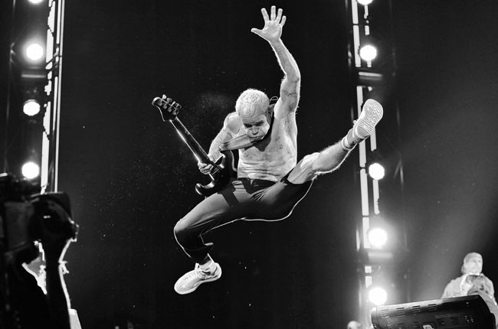
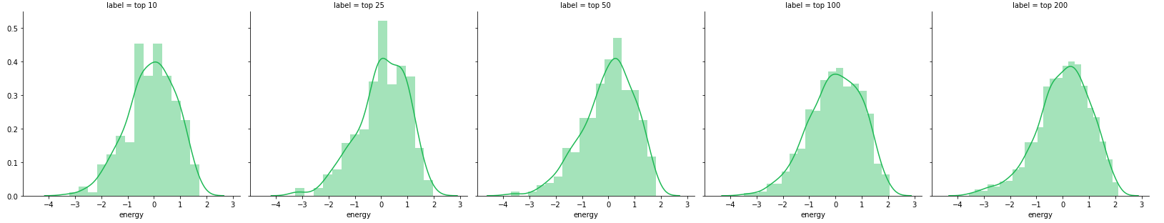
¿Cómo lo haremos? Features
Energy
Qué
Representa una métrica de percepción de la intensidad y actividad.
Impacto
Las canciones energéticas se sienten rápidas y ruidosas.
Distribución: energy by label

Slide 13

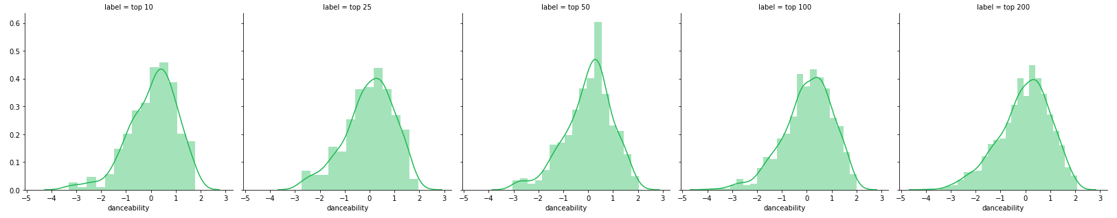
¿Cómo lo haremos? Features
Danceability
Qué
Describe qué tan aplicable es una cancion para bailar.
Impacto
Diferenciación.
Distribución: danceability by label

Slide 14
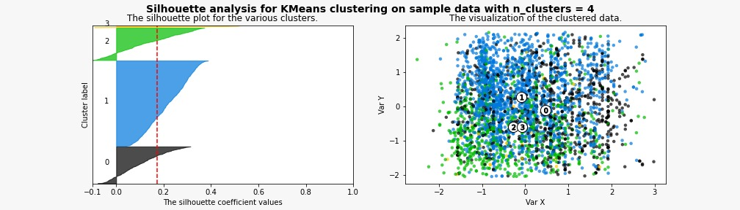
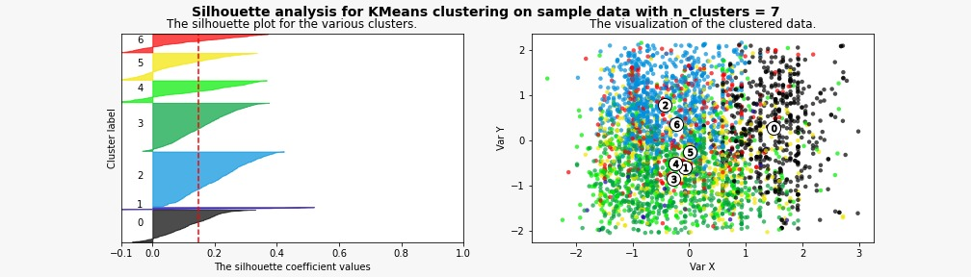
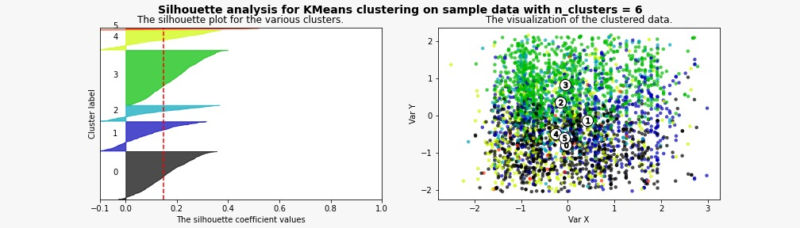
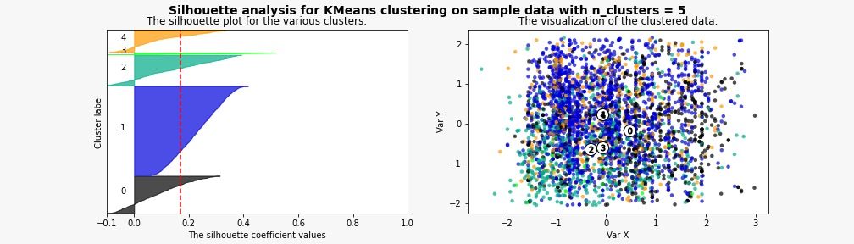
Modelado: clustering
Se exploró la aplicación de aprendizaje no supervisado, aunque sin arrojar resultados concluyentes:

Slide 15
Modelado: clasificación
La solución desarrollada aplicó un pipeline de modelos de clasificación que dadas las features presentadas anteriormente, clasificaron a cada nueva cancion con su rango esperado.
El modelo con major puntaje dentro del pipeline fue el elegido para representar a la solución. Los candidatos fueron:
Transformación
Optimización
Training
Evaluación
Data Wrangling
Grid Search
Train – Test
Matriz de confusión
Estandarización
Hiperparámetros
Entrenamiento
Feature Selection
Otras métricas
Gaussian Naïve Bayes
KNN
SVC
Logistic Regression
Decision Tree Classifier
Random Forest Classifier
Linear Discriminant Analysis

Slide 16
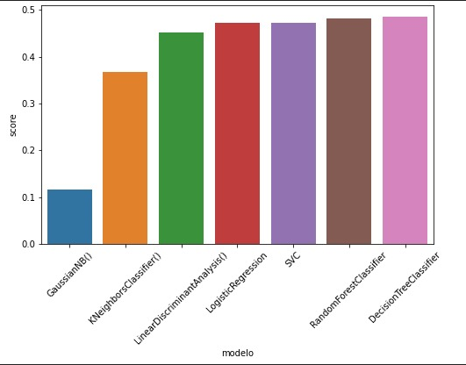
Modelado: clasificación - resultados
A continuación se muestran los resultados globales de los distintos modelos aplicados dentro del pipeline:

Slide 17
Conclusiones
Luego del trabajo presentado anteriormente, se llegó a las siguientes conclusiones:
El juego de datos existente no presenta un patrón que permita realizar predicciones acertadas.
Las métricas presentan la misma distribución para los distintos labels, lo cual dificulta la predicción.
Se está evaluando a la canción como una foto ignorando la dinámica del desarrollo temporal de la misma. Esto se podría mejorar transformando a cada feature en una serie de tiempo.
Otra forma de interpreter esto, es que la música del top 200 presenta el mismo patron dentro del intervalo temporal analizado.

